Slide 1
令和○年○月○日
求職活動等を行う皆さまへ
株式会社○○○ 代表取締役社長○○○
当社では、採用活動の過程において生じ得る、求職者等に対するセクシュアルハラスメント等（※）の防止に取り組んでいます。
求職者等の皆さまが安心して面談・選考に臨むことができるよう、以下のとおりルールを定めています。
（※）パワーハラスメントに類する行為、カスタマーハラスメントに類する行為、妊娠、出産等に関するハラスメントに類する行為及び育児休業等に関するハラスメントに類する行為 を含む
【求職活動等における当社のルール】
１．当社では、ハラスメント行為の防止について、従業員に対する周知・啓発を継続的に行っています。
２．面談・面接、 OB・OG訪問に関するルール
面談・面接の時間：○○：○○～ ○○：○○
場所：本社会議室、社内打ち合わせスペース、執務スペース等、会社が指定した場所
実施体制：複数人で実施する、第三者の目が届く環境（オープンスペース等）で実施するなど、会社が認めた体制で行います。なお、会議室など閉じられた空間で行う際は必ず複数人で実施します。
連絡手段：やり取りにはEmailのみを使用します
（従業員は会社のメールアドレスを使用します）
【相談窓口について】
当社の採用活動において、万が一、従業員から性的な言動等を受けた場合には、以下の相談窓口までご連絡ください。ハラスメントに該当するか判断が難しい場合も含め、幅広くご相談を受け付け、適切に対応します。ご相談にあたっては、相談者のみならず、関係者のプライバシーにも十分配慮し、公平に対応します。
また、相談を行ったことや、事実確認に協力したことなどが、採用選考の判断に影響を与えることはありませんので、安心してご相談ください。
相談窓口
・人事部 ○○○
（電話番号○○○ー○○○ー○○○○ 、メールアドレス○○○）【女性】
・人事部 ○○○
（電話番号○○○ー○○○ー○○○○ 、メールアドレス○○○）【男性】
・コンプライアンス室 ○○○
（電話番号○○○ー○○○ー○○○○ 、メールアドレス○○○）【女性】
・コンプライアンス室 ○○○
（電話番号○○○ー○○○ー○○○○ 、メールアドレス○○○）【男性】

Slide 2
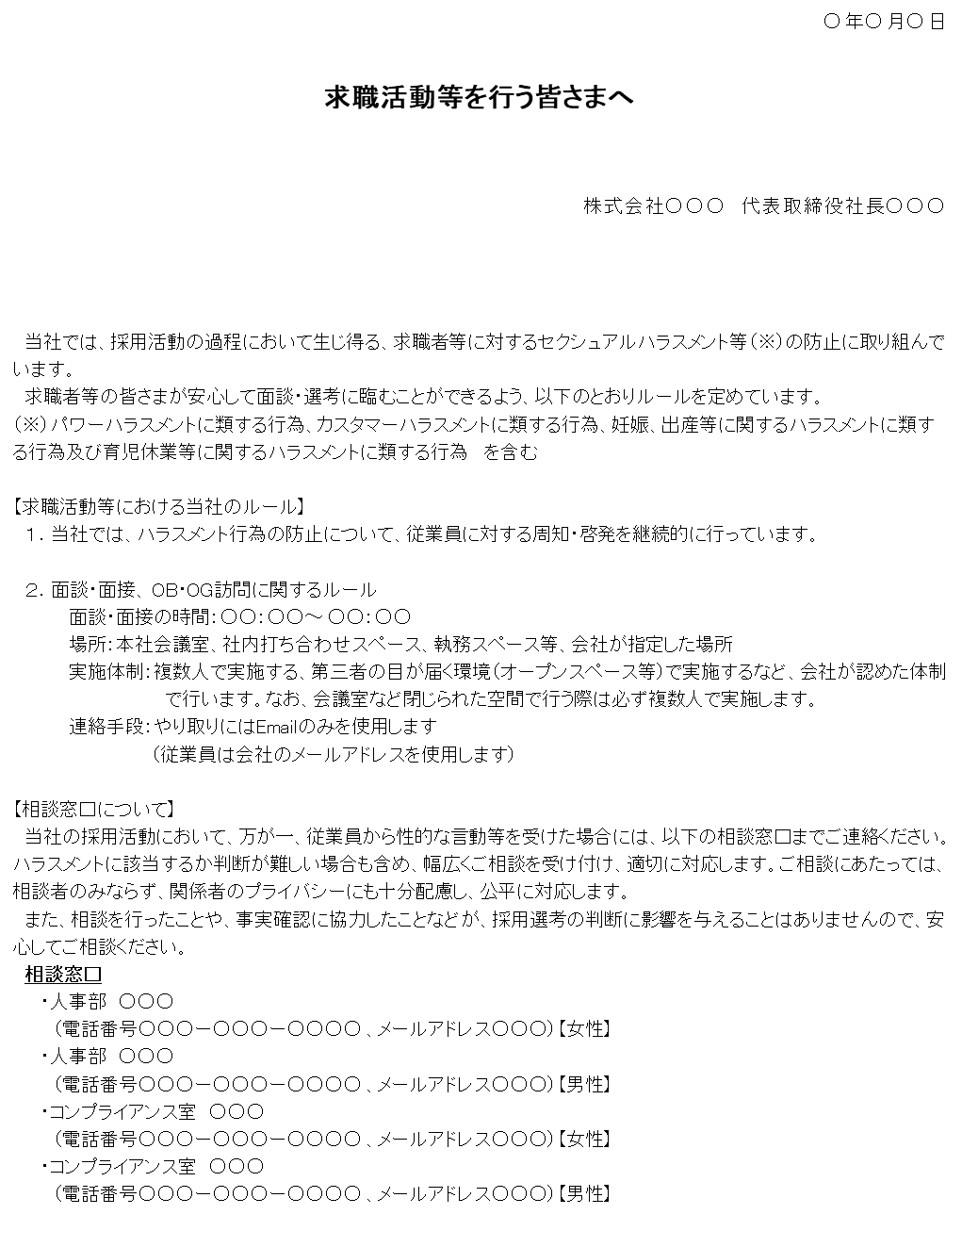
求職者等に対するセクシュアルハラスメント※の防止対策として、以下①～③の内容については求職者等に周知を行う必要があります。周知方法は自社ホームページ・パンフレット等への掲載が考えられます。
なお、「求職活動等に関するルール」については雇用する労働者に対しても周知する必要があります。トラブルが発生しやすい場面として、労働者が個別に求職者等と連絡を取って、1対1で面会するといったケースが想定されますので、あらかじめ面談等のルールを明確化し、労働者と求職者等の双方に周知・啓発を行うことでハラスメントの抑止を行います。
※令和8年10月1日施行の改正男女雇用機会均等法により、企業規模にかかわりなく、すべての事業主に求職者等（求職者、インターンシップやOB・OG訪問等の事業主の実施する労働者の採用に資する活動に参加する者、教育実習・看護実習その他の実習を受ける者）に対するセクシュアルハラスメント対策が義務化となりました。
事業主の方針の明確化・周知
求職活動等におけるパワーハラスメントに類する行為等についても、必要な注意を払うことが望ましいです。
①求職活動等に関するルールの明確化・周知
面談時間及び場所、実施体制※並びにやり取りに用いるＳＮＳの種類の指定などを行う必要があります。
※実施体制：求職者等との面談を行う際にセクシュアルハラスメントを未然に防ぐための体制を想定したもの。
②相談者のプライバシーを保護する旨を明確化・周知
相談者のプライバシー保護について明記。求職者等が安心して相談できることを周知することが必要です。
③相談窓口の設置・周知
求職者等が利用しやすい体制を整備しておく必要があります。
求職者等は人事担当者への相談をためらうことも想定されることから、相談窓口の担当者として人事担当者以外の者を指定することも考えられます。
本チラシ例に関するお問い合わせは
岡山労働局雇用環境・均等室
岡山市北区下石井1-4-1 岡山第２合同庁舎３階 TEL 086-225-2017
（令和８年８月作成）

